Slide 1
デジタルメディア処理1
担当: 井尻 敬
Notes:
前期の復習 10分
後期の概要 10分
試験の総括 10分

Slide 2
デジタルメディア処理1、2017（後期）
09/26 イントロダクション1 : デジタル画像とは，量子化と標本化，Dynamic Range
10/03 イントロダクション2 : デジタルカメラ，人間の視覚，表色系
10/10 フィルタ処理1 : トーンカーブ，線形フィルタ
10/17 フィルタ処理2 : 非線形フィルタ，ハーフトーニング
10/24 フィルタ処理3 : 離散フーリエ変換と周波数フィルタリング
11/07 前半のまとめと中間試験
11/14 画像処理演習 : python入門 (演習室)
11/21 画像処理演習 : フィルタ処理 (演習室)
11/28 画像処理演習 : フィルタ処理 (演習室)
12/05 画像処理演習 : フィルタ処理 (演習室)
12/12 画像の幾何変換１ : アファイン変換
12/19 画像の幾何変換２ : 画像の補間
01/16 画像復元 : ConvolutionとDe-convolution（変更する可能性有り）
01/23 後半のまとめと期末試験

Slide 3
演習課題 11/21
締め切り: 12/08 23:59
提出方法: 共有フォルダに 『dm1excer』というフォルダを作成し，その中に ソースコードの入ったファイルを置く．フォルダ名は全て半角．
課題雛形: http://takashiijiri.com/classes/dm2017_1/dm1excer.zip
入出力 : 課題では入力画像を受け取り，出力画像を保存するプログラムを作る． 入力画像と出力画像のファイル名は以下の通りコマンドライン入力よ り与えよ
注意 : 採点は自動化されています．フォルダ名・ファイル名やプログラムの仕様は指示に厳密に従ってください．入出力の仕様を満たさないコードは評価できず0点扱いとなります．
注意 : 今回は計算速度を重視しませんが，512x512程度の画像に対して20秒以上の計算時間がかかるものは0点とします．
$python exer*.py fname_in.png fname_out.png

Slide 4
課題1. 色の変換（exer1.py）
カラー画像を読み込み，画像の赤と青チャンネルを入れ替えた画像を保存するプログラムを作成せよ
ファイル名はexer1.py
実行コマンドは以下の通り
コマンドライン引数の与え方はひな形を参照
$python exer1.py fname_in.png fname_out.png

Slide 5
課題2. ガウシアンフィルタ（exer2.py）
画像を読み込み，グレースケール画像に変換後，ガウシアンフィルタを掛けた画像を保存するプログラムを作成せよ
ファイル名は excer2.py とし，実行コマンドは以下の通り
グレースケール化の方法についてはひな形を参照
画像の周囲1pixelは計算せず0を入れること
今回はプログラミング練習が目的なので，次のフィルタ関数『cv2.filter2D() / cv2.GaussianBlur() / cv2.Sobel() / np.convolve() ）は利用しないこと
1/16
2/16
1/16
$python exer2.py fname_in.png fname_out.png
2/16
4/16
2/16
1/16
2/16
1/16
フィルタの係数

Slide 6
課題3. ソーベルフィルタ（exer3.py）
画像を読み込み，グレースケール画像に変換後，横ソーベルフィルタを掛けた画像を保存するプログラムを作成せよ
ファイル名は excer3.py とし，実行コマンドは以下の通り
フィルタ適用後，負値となる画素は ー1 倍して正値に変換すること
画像の周囲1pixelは計算せず0を入れること
今回はプログラミング練習が目的なので，次のフィルタ関数『cv2.filter2D() / cv2.GaussianBlur() / cv2.Sobel() / np.convolve() ）は利用しないこと
-1
0
1
-2
0
2
$python exer3.py fname_in.png fname_out.png
-1
0
1

Slide 7
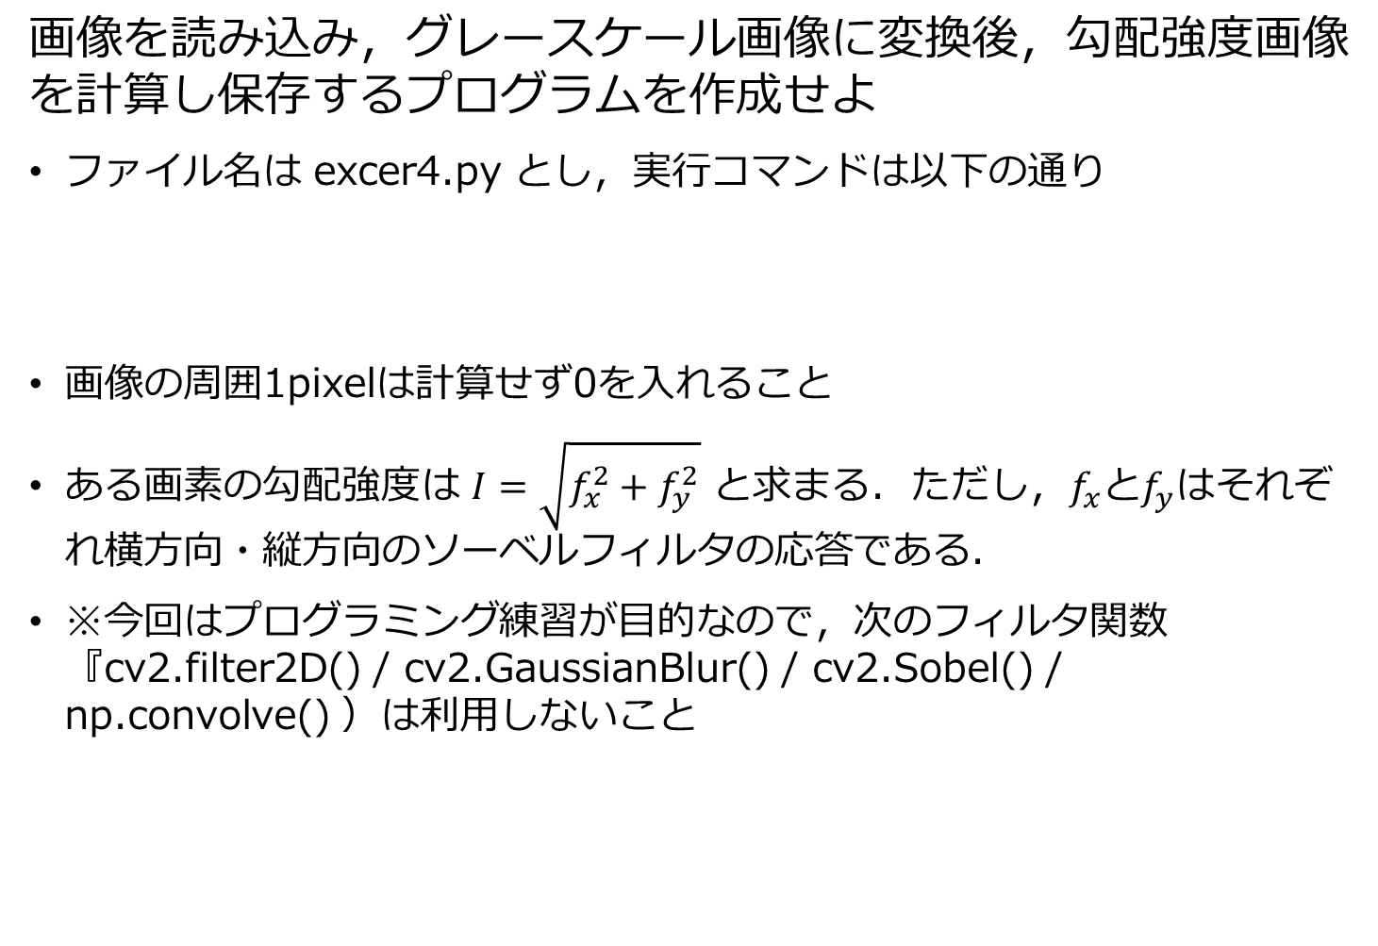
課題4. 勾配強度画像の作成（exer4.py）
-1
0
1
-2
0
2
画像を読み込み，グレースケール画像に変換後，勾配強度画像を計算し保存するプログラムを作成せよ
ファイル名は excer4.py とし，実行コマンドは以下の通り
画像の周囲1pixelは計算せず0を入れること
ある画素の勾配強度は $I=\sqrt{f_{x}^{2}+f_{y}^{2}}$ と求まる．ただし，$f_{x}$と$f_{y}$はそれぞれ横方向・縦方向のソーベルフィルタの応答である．
※今回はプログラミング練習が目的なので，次のフィルタ関数『cv2.filter2D() / cv2.GaussianBlur() / cv2.Sobel() / np.convolve() ）は利用しないこと
-1
0
1
$python exer3.py fname_in.png fname_out.png
1
2
1
0
0
0
-1
2
-1

Slide 8
参考 (出力結果の例)
TODO

